Slide 1

01
アプリ案1
一言でいうと…
アプリ名
生徒の問い合わせを効率化
T-CHAT
発表者名：水野永遠 富岡弘行 山本隼輔
トライデントコンピュータ専門学校
チーム名：B班
Notes:
それではアプリ案の発表を開始します。
私が提案したアプリは[T-CHAT]、一言でいうと生徒の問い合わせをChatbotで効率的に答えるというものです。

Slide 2


02
ターゲット
アプリ開発中の生徒や先生へ向ける
質問をしたい生徒 | 応答をする先生
・先生に質問したい、でもできない | ・生徒の質問に答えたい、でもできない
トライデントの人間に絞ることで、トライデントならではの悩みも解決
Notes:
[T-CHAT]はトライデントの生徒、先生に向けて制作するアプリです
トライデントの人間に絞ることで、トライデントならではの悩みも解決することができると考えております。

Slide 3




03
使用技術
LINE Messaging API | AWS Lambda
LINEで生徒とChatbot とのメッセージを交わ すためのAPI 質問、回答を送受信 する際に用いる | AWSが提供するクラウド上にプログラムを定義し実行するサービス Q&Aのサイトのソース を置くために用いる
AWS DynamoDB | AWS Lex
AWSが提供するNoSQLデータベースサービス利用者の情報や質問、回答を補完するため用いる | OpenAIが提供するChatGPTのAPIを使用する 利用者の受け答えや回 答の解析に用いる

Slide 4


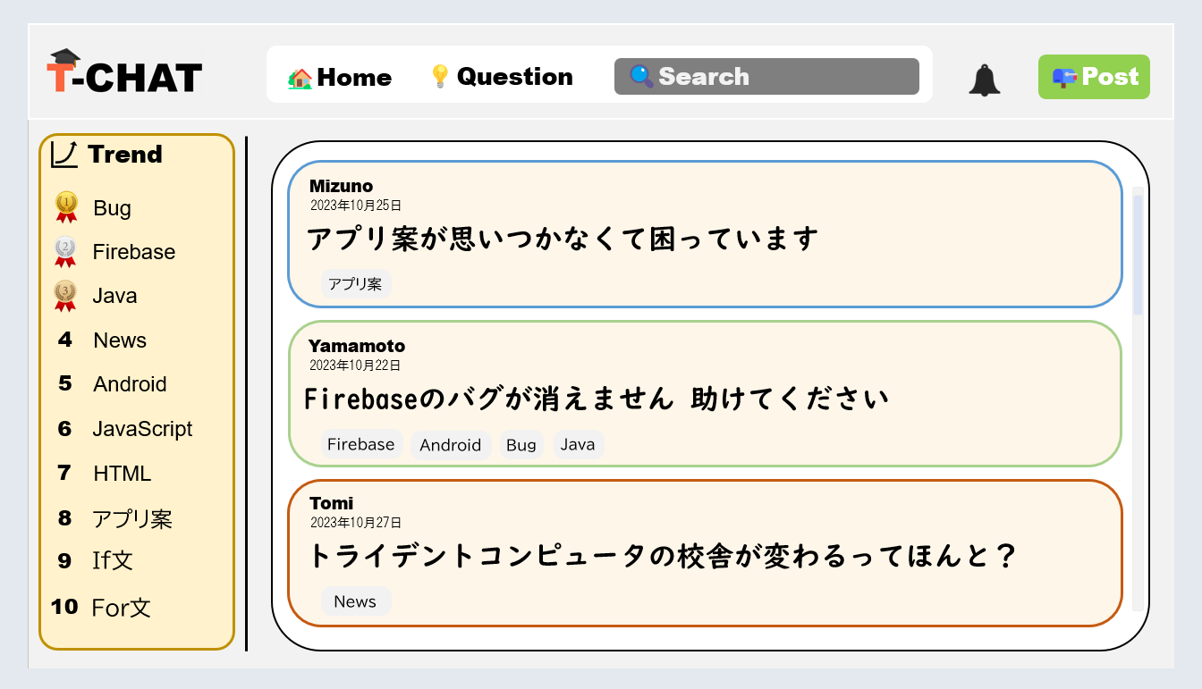




04
アプリ概要
回答を記録する
③回答をDBに保存
④回答を解析する
≺ T-CHAT 🔍 📞
①質問
質問
解決案
学生
②回答
生徒または先生が回答する。
Aa
＋📷 □
②´わからない場合

Slide 5
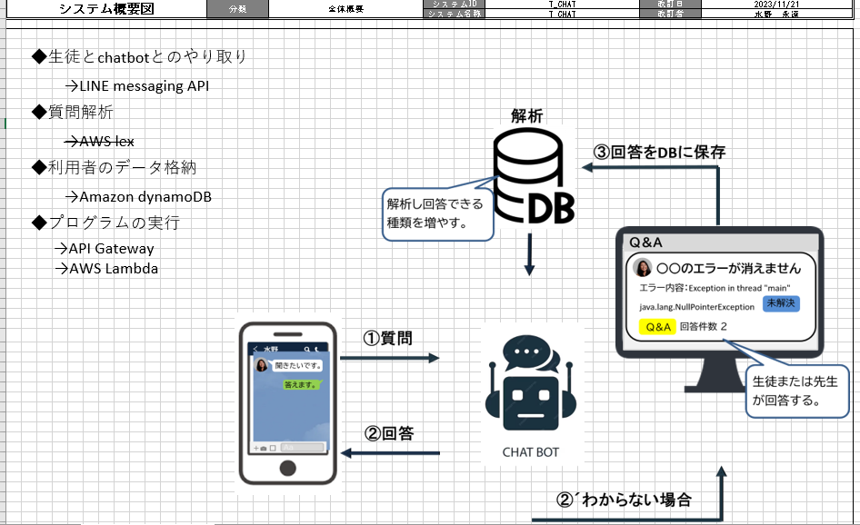
Notes:
どっち使う

Slide 6






🏡Home
💡Question
🔍Search
📪Post
Trend
Mizuno
Bug
2023年10月25日
アプリ案が思いつかなくて困っています
Firebase
Java
アプリ案
未回答
回答数0
4
News
Yamamoto
2023年10月22日
5
Android
Firebaseのバグが消えません 助けてください
6
JavaScript
Firebase
Android
Bug
Java
未解決
回答数1
7
HTML
8
アプリ案
Tomi
2023年10月27日
9
If文
トライデントコンピュータの校舎が変わるってほんと？
10
For文
News
解決
回答数2
Notes:
今から画面上部にあるHome、Question、Postボタンについて説明します。
こちらがホーム画面です。Homeボタンを押すことで、こちらの画面に遷移します。
次にQuestionボタンを押すことで、

Slide 7

🏡Home
💡Question
🔍Search
📪Post
Category
Mizuno
未回答
2023年10月25日
アプリ案が思いつかなくて困っています
未解決
アプリ案
未回答
回答数0
解決
Yamamoto
2023年10月22日
Firebaseのバグが消えません 助けてください
Firebase
Android
Bug
Java
未解決
回答数1
Tomi
2023年10月27日
トライデントコンピュータの校舎が変わるってほんと？
News
解決
回答数2
Notes:
こちらの画面に遷移します。こちらの画面では、投稿された質問が表示されます。
また、例として一番上のアプリ案が思いつかなくて困っていますを押すと、

Slide 8
🏡Home
💡Question
🔍Search
📪Post
Mizuno
投稿日:2023年10月25日
アプリ案が思いつかなくて困っています
目次
アプリ案
未解決
回答数1
1.アプリ案が思いつかない
1.1候補案
1.アプリ案が思いつかない
1.2必須要綱
授業内でアプリ企画を二つ考えなければいけません。正直無理です。助けてほしいです。
2.疑問点
1.1候補案
2.1企画発表は二案か
一応候補となる案は出ています。ルーレットを回し行きたい店を決めるアプリやChatbotを活用したアプリです。
2.2プレゼンの制限時間
2.3企画のの見せ合い相手
1.2必須要綱
3.回答者へのお願い
AndroidアプリかつWEB APIを必ず一つ使うこと。
2.疑問点
アプリ開発で大量の疑問点を抱えています。タスケテ…
2.1企画発表は二案か
実際に企画発表をする案は二ついるのでしょうか。そこをお聞きしたいです。
Notes:
こちらの画面に遷移します。こちらは、質問の詳細です。
下にスクロールしていただくと

Slide 9

🏡Home
💡Question
🔍Search
📪Post
3.回答者へのお願い
目次
前述した質問内容を答えていただきたいです。よろしくお願いします。
1.アプリ案が思いつかない
１件の回答
1.1候補案
1.2必須要綱
Tomi
2.疑問点
回答日:2023年11月3日
2.1企画発表は二案か
2.1企画発表は二案か
2.2プレゼンの制限時間
実際に企画発表をする案は二ついるのでしょうか。そこをお聞きしたいです。
2.3企画のの見せ合い相手
3.回答者へのお願い
名前を入力して下さい
プレビュー
テキストを入力
Answer
Notes:
こちらの画面になり、回答を入力できます。
次に、左上のPostボタンを押すと、

Slide 10





Save
📪Post
フォーマット▼
質問タイトル
タグを入力してください。
質問したいこと
ここに質問したいことを記載してください
例)
Firebaseのデータベースを使用してログイン画面を作っています。
その途中で問題が発生しました。その問題とはFirebaseの構成が理解できないんですよ～。
なんで教えてほしいですね～。
Notes:
こちらの画面に遷移します。こちらは質問内容を入力し、投稿する画面です。
そして、こちらの画面でPostを押すと、

Slide 11
🏡Home
💡Question
🔍Search
📪Post
Trend
Mizuno
Bug
2023年10月25日
アプリ案が思いつかなくて困っています
Firebase
Java
アプリ案
未回答
回答数0
4
News
Yamamoto
2023年10月22日
5
Android
Firebaseのバグが消えません 助けてください
6
JavaScript
Firebase
Android
Bug
Java
未解決
回答数1
7
HTML
8
アプリ案
Tomi
2023年10月27日
9
If文
トライデントコンピュータの校舎が変わるってほんと？
10
For文
News
解決
回答数2
Notes:
ホーム画面に遷移し、投稿した質問が表示されます。

